Slide 1

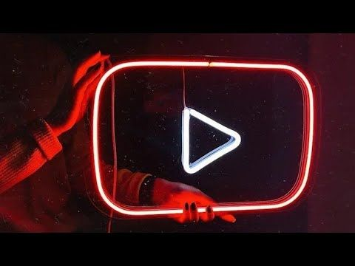
Youtube, Broadcast yourself
CSI 2911 - Professional Practice in comp 20221
Professeur:
Bougataya Mohammed PhD.ing
Noms et numéros des étudiants:
Gbegbe Decaho Jacques 300094197
Ramatoullaye Bahio Sissoko 300144949

Slide 2

Introduction
Comme le montre son sens étymologique L’entrepreneuriat, désigne le fait de mener une activité dont on est soi-même l’initiateur. La plateforme YouTube illustre bien cet concept. Youtube est un site web d’hébergement de vidéos et un média social sur lequel les utilisateurs peuvent envoyer, regarder, commenter, évaluer et partager des vidéos en streaming. Créé le 14 février 2005 par Steve Chen, Chad Hurley et Jawed karim qui se sont battus afin de mettre en œuvre ce concept. YouTube fait partie des plateformes et services web centralisés, c'est-à-dire possédés par une seule entreprise et/ou dont le contenu ne peut être accessible que depuis des applications conçues par ses propriétaires. La plateforme devait être à l'origine un site de rencontres reposant sur l'utilisation de vidéos, mais les créateurs ont renoncé à cette idée quelques jours après son lancement public.
Comment l’intrapreneur a-t-il créé de la valeur?
Grâce au bouche-à-oreille sur le net, YouTube a pu se faire connaître en un temps relativement court.
Identifiez et enregistrez le nombre de caractéristiques intrapreneuriales de votre liste de contrôle que l'intrapreneur connu possédait
La détermination, l’ambition,
La passion, la prise de risque
Comment l'intrapreneur a-t-il utilisé les ressources pour satisfaire les besoins ou résoudre les problèmes ?
-En septembre 2021, YouTube prend des mesures pour lutter contre la désinformation. Le site supprime la chaine RT en allemand, accusée de diffuser de fausses informations à propos de la pandémie de la covid-19.
-YouTube a accepté la mise en place d'un filtrage géographique
-YouTube a placé dans ses conditions d'utilisation l'interdiction des contenus violents
-YouTube offre une grande liberté d'expression quant aux sujets choisis par les vidéastes

Slide 3

Annexes et Liens
YouTube — Wikipédia (wikipedia.org)
Image de fond (7) Pinterest

